Slide 1

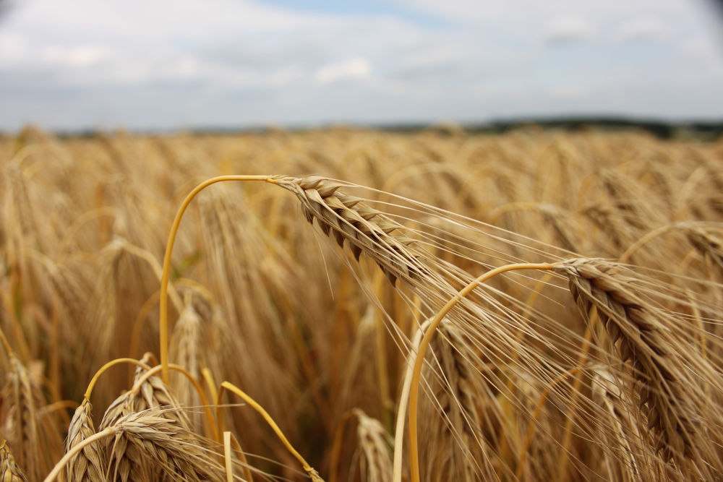

Фермер

Slide 2
Еңбек мазмұны: Фермер қызметінің негізгі бағыттары:
- Жалға алынған немесе жеке меншіктегі жерде, техникада, жылжымайтын мүлікте тауарлы ауыл шаруашылығы өнімдерін өндіруді қамтамасыз етеді;
- Еңбек операцияларының кең спектрін ұйымдастырады және орындайды: түрлі шаруашылық жұмыстарын орындайды (слесарлық, дәнекерлеу, құрылыс);
- машина-трактор агрегаттарын басқарады;
- өндірілген өнімді іріктеумен, жинаумен, өңдеумен, сақтаумен және сатумен айналысады;
- өнімділіктің артуына, мал басының сақталуына, жем-шөп дайындауға қамқорлық жасайды;
- ауыл шаруашылығы дақылдарының зиянкестерімен күреседі;
- ветеринарлық көмек көрсетеді.

Slide 3
Содержание труда: Основные направления деятельности фермера:
- Обеспечивает производство товарной сельскохозяйственной продукции на арендованной или находящейся в частной собственности земле, технике, недвижимости;
- Организует и выполняет широкий спектр трудовых операций: выполняет различные хозяйственные работы (слесарные, сварочные, строительные);
-управляет машинно-тракторными агрегатами;
-занимается селекцией, сбором, переработкой, хранением и реализацией произведенной продукции;
- заботится об увеличении урожайности, сохранении поголовья, заготовке кормов;
-борется с вредителями сельскохозяйственных культур;
-оказывает ветеринарную помощь.

Slide 4
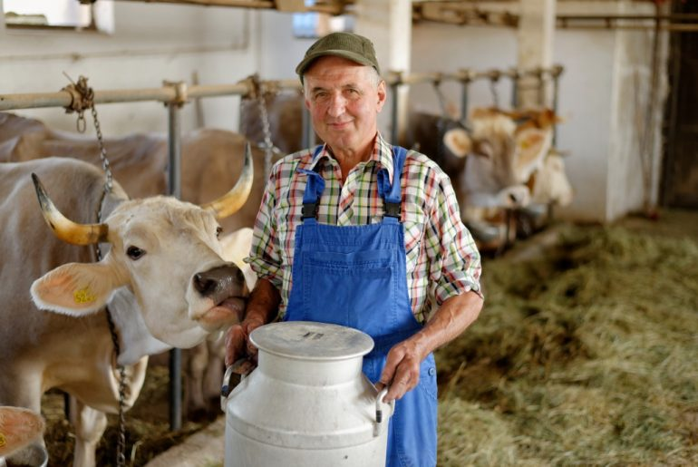

Slide 5
Білуге тиіс:
* табиғаттану (ботаника, анатомия, биология), химия, физика;
* өсімдік шаруашылығы және мал шаруашылығы негіздері;
* экономика және кәсіпкерлік негіздері;
* жер пайдалану заңнамасы мен нормаларының, несие-ақша қатынастарының, салық және кеден саясатының негіздері;
* машина-трактор агрегаттарының құрылысы және пайдалану негіздері.

Slide 6
Должен знать:
природоведение (ботанику, анатомию, биологию), химию, физику;
основы растениеводства и животноводства;
основы экономики и предпринимательства;
основы законодательства и норм землепользования, кредитно-денежных отношений, налоговой и таможенной политики;
устройство и основы эксплуатации машинно-тракторных агрегатов.

Slide 7
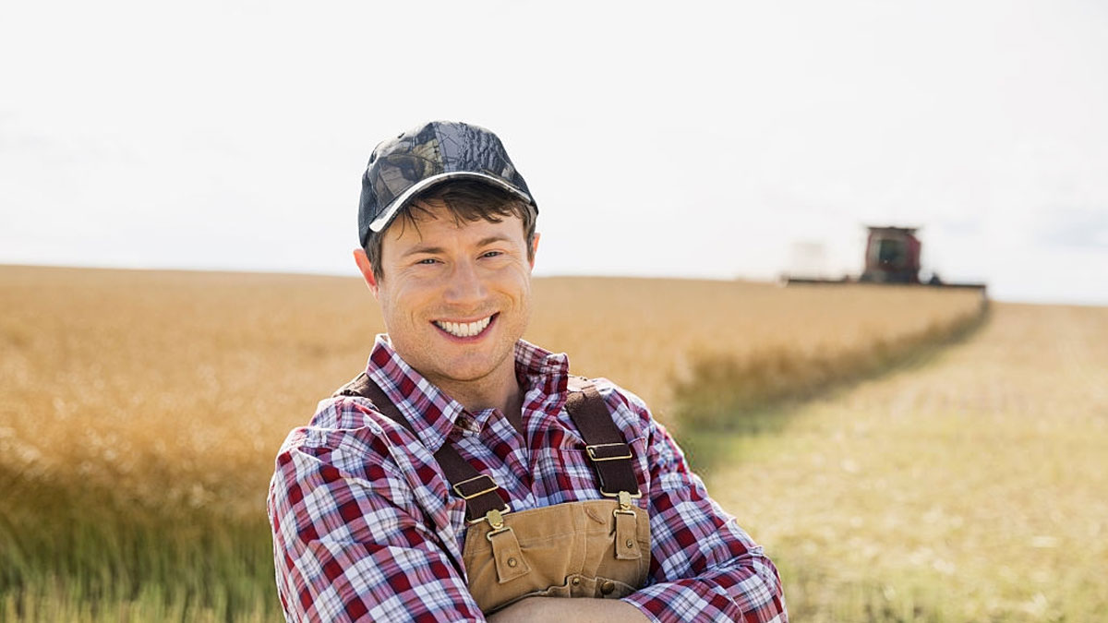

Slide 8
Фермер білуі керек:
* фермада өндірілетін өнімді дайындау, қайта өңдеу және сақтау бойынша білімдерін іс жүзінде қолдану;
* машина-трактор агрегаттарын басқару.
Фермер должен уметь:
применять на практике знания по заготовке, переработке и хранению продукции, производимой на ферме;
управлять машинно-тракторными агрегатами.

Slide 9
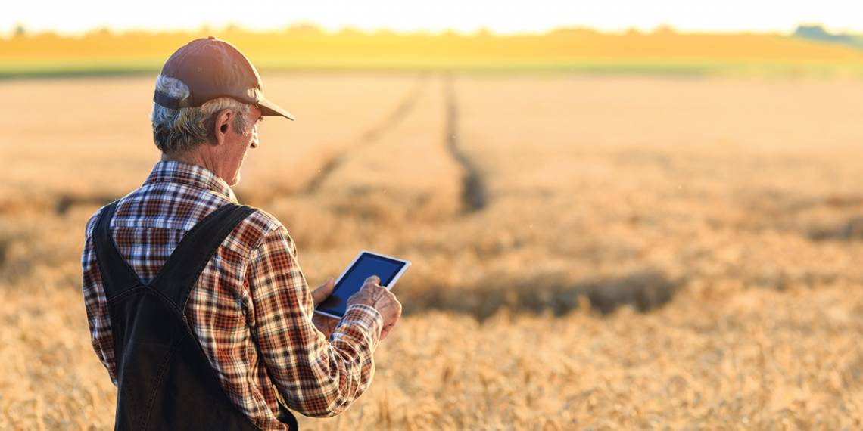

Slide 10
Медициналық қарсы көрсеткіштер:
жүрек-тамыр аурулары;
тірек-қимыл аппаратының аурулары (артрит, радикулит және т. б.);
Тыныс алу және жүйке жүйесінің кейбір ауытқуларында ауадағы қалыпты физикалық еңбек денсаулықты нығайтуға көмектеседі.
Медицинские противопоказания:
сердечно-сосудистые заболевания;
болезни опорно-двигательного аппарата (артриты, радикулиты и т.п.);
При некоторых отклонениях в функциях дыхательной и нервной системы умеренный физический труд на воздухе способствует укреп­лению здоровья.

Slide 11
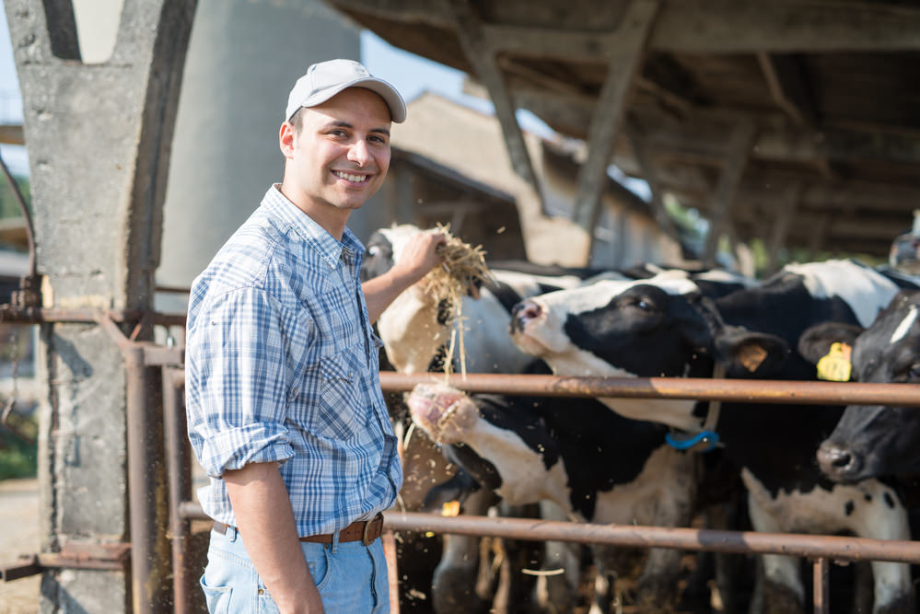

Slide 12
Кәсіби маңызды қасиеттер:
мықты денсаулық;
еңбекқорлық;
дене күші;
төзімділік;
табиғатқа, жерге деген құштарлық пен қызығушылық;
өзін-өзі тәрбиелеу, кәсіпкерлік, практикалық тапқырлық және ептілік.

Slide 13
Профессионально важные качества:
крепкое здоровье;
трудолюбие;
физическая сила;
выносливость;
тяга и интерес к природе, земле;
самодисциплина, предприимчивость, практическая смекалка и сноровка.

Slide 14

МАМАНДЫҚ АЛУ ЖОЛДАРЫ
ERTIS жоғары Инновациялық аграрлық колледжі

Slide 15
МАМАНДЫҚ АЛУ ЖОЛДАРЫ
Высший инновационный аграрный колледж Ertis

Slide 16
Байланысты мамандықтар:
мал өсіруші, көкөніс өсіруші, ауылшаруашылық өндірісінің тракторшы-машинисі.
Родственные профессии:
животновод, овощевод, тракторист-машинист сельскохозяйственного производства.

Slide 17
